Slide 1





TRƯỜNG TIỂU HỌC QUỐC TUẤN
CHÀO MỪNG CÁC EM ĐẾN VỚI TIẾT
TIẾNG VIỆT
Giáo viên: Phạm Thị Hồng Thắm

Slide 2
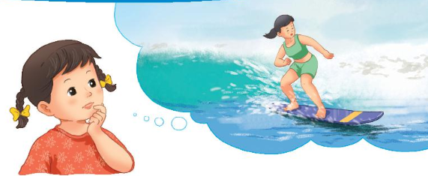
1
NhËn biÕt
ươc
ươc
Hà ước được lướt sóng biển.
ươt

Slide 3


Slide 4
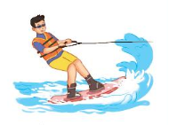

Slide 5

3
T« vµ viÕt
ưέ
ưΣ
thưϐ kẻ
lưė ván

Slide 6
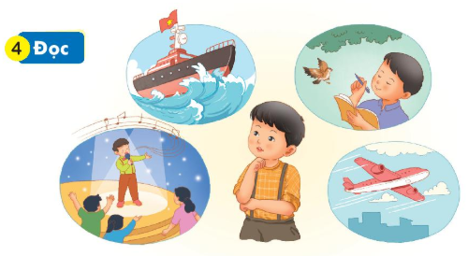
4
§äc
Lúc học hát, Nam ước làm ca sĩ. Lúc nghe mẹ đọc thơ, Nam lại ước trở thành nhà thơ. Khi ra biển, Nam ước là người lái tàu, vượt qua những con sóng lớn. Nhìn lên bầu trời, Nam lại ước làm phi công. Nam tự hỏi: ‘Bao giờ mình mới lớn nhỉ’ .
ươc
ươc
ươc
ươt
ươc

Slide 7
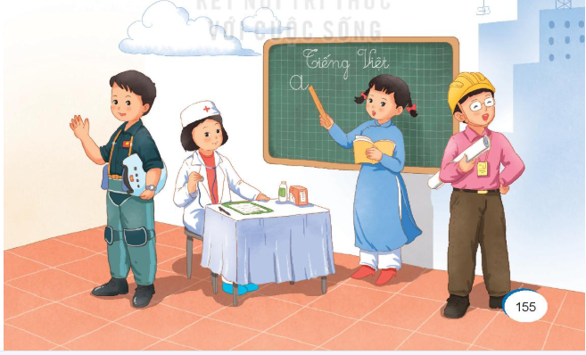
5
Nãi
Ước mơ của em

Slide 8

Tạm biệt các em!

